Slide 1
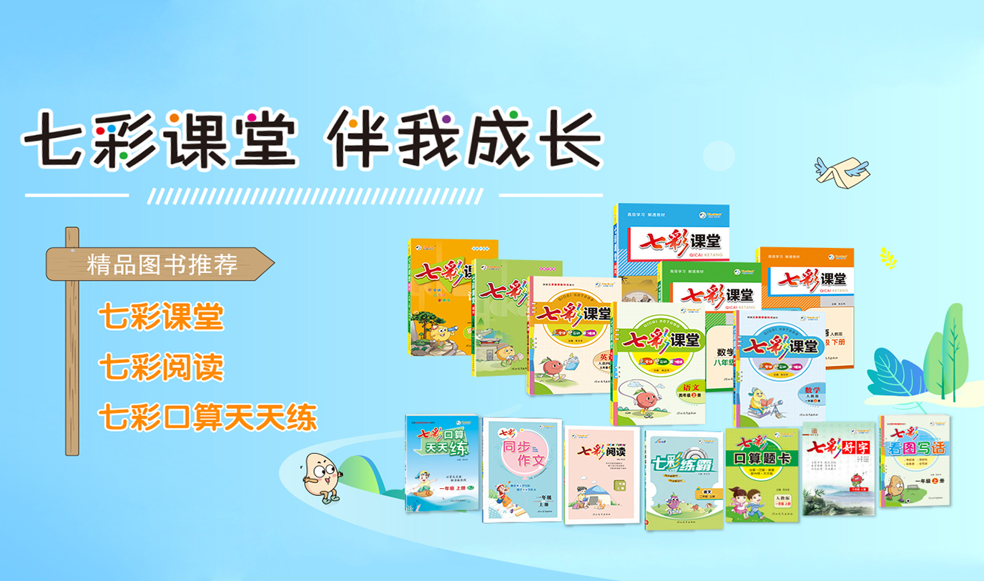

Slide 2


语文 五年级 下册
梅花魂
4
预习卡

Slide 3
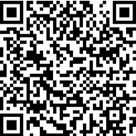
1.扫码听朗读，第一遍画出不认识的生字，第二遍标出下列词语。
腮边 玷污 秉性 凉飕飕
码头 华侨 眷恋
第4课

Slide 4
2.用“√”画出加点字的正确读音。
√
虬枝（qiú qióu） 腮．边（sī sāi）
√
·
玷．污（diàn√ zhān） 眷．恋（juàn√ ténɡ）
√
√
撩．动（liáo√ láo） 凉飕．飕（sōu√ zōu）
√
√

Slide 5
3.用“√”画出加点的多音字的正确读音。
盛．名（chénɡ shènɡ）
√
盛．饭（chénɡ√ shènɡ）
√
郑重．（chónɡ zhònɡ）
√
重．新（chónɡ√ zhònɡ）
√

Slide 6
4.把下列四字词语补充完整。
厌
烦
不（ 厌 ）其（ 烦 ）
风（ 欺 ）雪（ 压 ）
不甚（ 在 ）（ 意 ）
欺
压
在
意

Slide 7
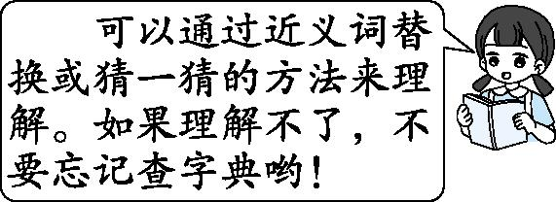
5.理解词语。
弄脏，使有污点
玷污： 弄脏，使有污点 ⁠。
在困苦的境遇中遭受的折磨
磨难： 在困苦的境遇中遭受的折磨 ⁠。
刚强不屈的气概
骨气： 刚强不屈的气概 ⁠。

Slide 8
6.在文中用“ ”画出描写梅花品质的句子。
她却不一样，愈是寒冷，愈是风欺雪压，花开得愈精神，愈秀气。 ⁠
她却不一样，愈是寒冷，愈是风欺雪压，花开得愈精神，愈秀气。 ⁠

Slide 9
7.课文写了外祖父的哪几件事？（ ABCDE ）（多选）
ABCDE
A.读诗词落泪 B.思国痛哭
C.送绣着梅花的手绢
D.送墨梅图 E.珍爱墨梅图

Slide 10
兰
竹
菊
8.梅，与 兰 ⁠、 竹 ⁠、 菊 ⁠并称为“花中四君子”，与松、竹并称为“ 岁寒三友 ⁠”。梅以它 高洁 ⁠、 坚强 ⁠、 谦虚 ⁠的品格，给人以激励。在严寒中，梅开百花之先，独天下而春。
岁寒三
友
高洁
坚强
谦
虚

Slide 11
我的疑问：

Slide 12

时代天华祝你学习进步！

